Slide 1


Software Engineering
Pertemuan-12
Systems Modeling
Dr. Sutedi, S.Kom., M.T.I., MTA, MCP
1

Slide 2
Class Diagram
Class diagram menggambarkan struktur system dari segi pendefinisian kelas-kelas yang akan dibuat untuk membangun system.
Class diagram mirip ER-Diagram pada perancangan database, bedanya pada ER-diagram tidak terdapat operasi/metode tapi hanya atribut. Class diagram terdiri dari nama kelas, atribut dan operasi/metode.
Class diagram mampu memberikan kita pandangan yang lebih luas mengenai suatu system dengan cara menunjukkan kelas serta hubungan-hubungannya.
2

Slide 3
Class Diagram
Class diagram menawarkan banyak manfaat diantaranya:
  Menggambarkan suatu model data untuk system informasi, tidak peduli apakah model data tersebut sederhana maupun kompleks.
  Dengan mempelajari class diagram maka akan meningkatkan pemahaman mengenai gambaran umum skema dari suatu aplikasi.
  Mampu menyatakan secara visual kebutuhan spesifik suatu informasi.
  Dapat menghasilkan bagan jelas dan terperinci serta memperhatikan hal-hal yang dibutuhkan suatu program agar dapat diimplementasikan sesuai dengan apa yang dimodelkan.
3

Slide 4
Class Diagram
Karakteristik dasar class diagram terdiri dari komponen-komponen berikut.
Simbol | Keterangan
Class | Class merupakan sesuatu yang membungkus informasi tentang suatu obyek dan perilakunya. Hal tersebut merupakan salah satu perbedaan pendekatan terstruktur dengan pendekatan berorientasi obyek, dimana pendekatan berorientasi obyek menggabungkan informasi dan perilaku pengolahnya ke dalam suatu class, sedangkan pendekatan terstruktur menyimpan informasi pada sisi data dan perilaku pengolahnya pada sisi aplikasi.
4

Slide 5
Class Diagram
Aturan penulisan class adalah sebagai berikut.
Class name merupakan sebutan yang mewakili sebuah class. Pada konsep relasional, class mirip seperti entity atau table.
Attribute merupakan property dari sebuah class yang menjadi ciri-ciri dari class tersebut. Penulisan nama attribute diawali dengan huruf kecil. Setelah nama attribute dilanjutkan dengan titik dua (:) dan diikuti dengan type data.
Method merupakan sesuatu yang dapat dilakukan atau diproses pada sebuah class. Penulisan method diawali huruf kecil dan diikuti dengan tanda kurung () untuk menandakan fungsi serta dapat juga ditambahkan variable dan type data jika diperlukan.
5

Slide 6
Class Diagram
Aturan penulisan class adalah sebagai berikut (lanjutan).
Penulisan nama attribute dan methode diawali dengan visibility (-,+,#,~) yang menentukan accessibility untuk suatu attribute atau method.
  Tanda minus (–) artinya private, dimana attribute atau method hanya dapat digunakan oleh class itu sendiri dan tidak dapat diakses oleh class atau subclass lainnya.
  Tanda plus (+) artinya public, dimana attribute atau method dapat diakses oleh class atau subclass manapun yang memerlukan.
  Tanda Hashtag (#) artinya protected, dimana attribute atau method dilindungi dan hanya dapat diakses oleh class tersebut dan subclass yang merupakan turunannya.
  Tanda Tilde ~ artinya package, dimana attribute dan method dapat digunakan oleh class atau sub class yang berada dalam satu paket yang sama.
6

Slide 7
Class Diagram
Karakteristik dasar class diagram terdiri dari komponen-komponen berikut (lanjutan)..
Simbol | Keterangan
Inheritance | Inheritance menunjukkan relasi antar kelas dengan makna generalisasi-spesialisasi (Umum-khusus), dimana class khusus mewarisi seluruh attribute dan method yang ada pada class umumnya. Dalam penggambarannya, mata panah mengarah dari class khusus menuju class yang lebih umum. Dalam konsep relasional, penerapan inheritance sama seperti konsep supertype-subtype.
7

Slide 8
Class Diagram
Contoh penerapan inheritance.
Catatan:
Class umum seringkali disebut juga dengan istilah superclass atau parent class atau abstraction class, sedangkan class khusus disebut subclasses atau child classes.
Untuk mencirikan abstraction class maka penamaannya dicetak miring (italic) atau jika digambar manual diberi tanda <<abstraction>>
8

Slide 9
Class Diagram
Karakteristik dasar class diagram terdiri dari komponen-komponen berikut (lanjutan)..
Simbol | Keterangan
Aggregation | Aggregation merupakan hubungan yang menyatakan bagian (whole-part). Pada hubungan ini class yang merupakan bagian dari class keseluruhan dapat berdiri sendiri meskipun class keseluruhannya tidak ada. Dalam penggambarannya, tanda belah ketupat (simbol diamond) diletakkan pada class gabungan (whole class) dan class bagiannya (part class) pada sisi lainnya. Pada konsep relasional, part class merupakan strong entity.
9

Slide 10
Class Diagram
Contoh penerapan Aggregation.
Catatan:
Pada contoh tersebut ditampilkan juga pengaplikasian package, dimana class DNS dan class Nilai berada dalam satu package Layanan Nilai.
10

Slide 11
Class Diagram
Karakteristik dasar class diagram terdiri dari komponen-komponen berikut (lanjutan)..
Simbol | Keterangan
Composition | Composition merupakan strong association atau death relationship, dimana part class tidak dapat exist jika whole class-nya dihapus. Composition digambarkan dengan belah ketupat (simbol diamond) hitam solid, dimana tanda tersebut diletakkan pada whole class dan part class-nya pada sisi yang lain. Dalam konsep relasional, part class merupakan weak entity.
11

Slide 12
Class Diagram
Contoh penerapan Composition.
12

Slide 13
Class Diagram
Karakteristik dasar class diagram terdiri dari komponen-komponen berikut (lanjutan)..
Simbol | Keterangan
Association | Association merupakan hubungan yang sifatnya statis di antara class. Biasanya memperlihatkan hubungan antar class yang bersifat umum. Dalam konsep relasional, hubungan ini sama dengan binary relationship antar table. Association biasanya dilengkapi dengan multiplicity atau dalam relasional biasa dikenal dengan derajat kardinalitas.
13

Slide 14
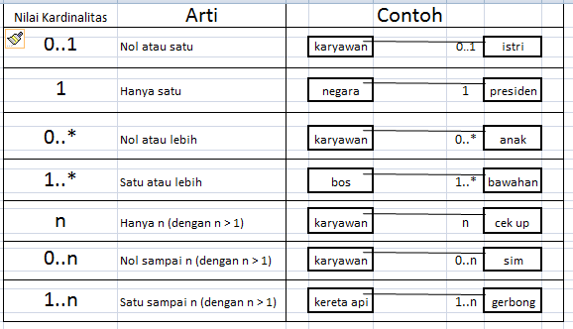
Class Diagram
Penjelasan multiplicity:
14

Slide 15
Class Diagram
Karakteristik dasar class diagram terdiri dari komponen-komponen berikut (lanjutan)..
Simbol | Keterangan
Package | Package diagram dapat diasumsikan seperti halnya folder yang terdapat dalam operating system seperti windows maupun linux. Package adalah sekumpulan class atau element dengan sifat yang sama. Package dapat diimplementasikan untuk suatu modul atau subsystem tertentu
15

Slide 16
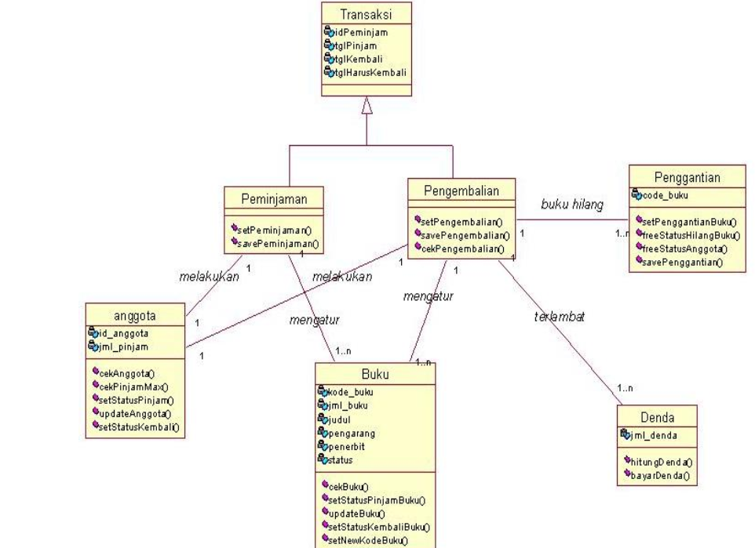
Class Diagram
Contoh:

Slide 17

H
N
Y
O
T
A
K
U
Sampai jumpa di sesi berikutnya

